Slide 1

Министерство образования и науки РФ
ФГБОУ ВПО Глазовский педагогический институт им. В.Г.Короленко
Колледж информационных и социальных коммуникаций.
УЧЕБНАЯ ПРАКТИКА
ПО ДИСЦЕПЛИНЕ “ПРИКЛАДНОЕ ПРОГРАММИРОВАНИЕ”
ПРОЕКТ ИНФОРМАЦИОНО ПОИСКОВЫЕ СИСТЕМЫ “СПРАВОЧНИК ВЛАДЕЛЬЦА ВИДЕОТЕКИ”
Выполнила: студентка 33 группы
Снигирева И.П.
Руководитель: Касаткин К.А.
Глазов 2016

Slide 2
Справочник владельца видеотеки
Задачей моего проекта, было создание программы «Справочник владельца видеотеки». Эта программа содержит базу данных, в которой описаны различные фильмы, и некоторая информация о нём (режиссёр, актеры, год выпуска и.т.п)

Slide 3
Спецификации
Поиск
Удаление
Добавление

Slide 4
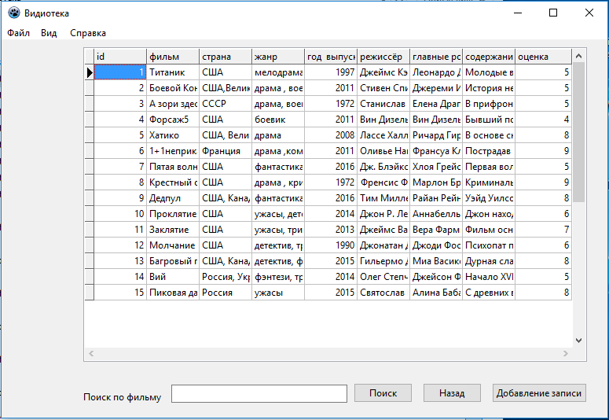
Вид программы

Slide 5
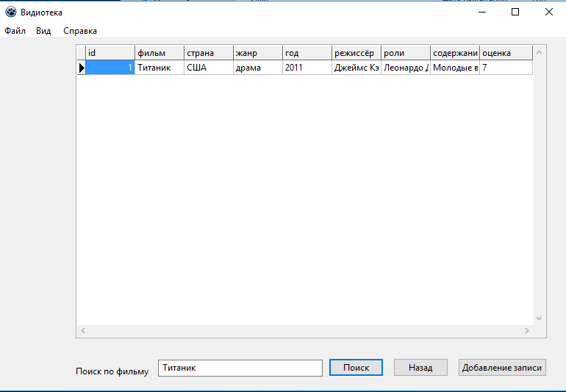
Поиск по фильму

Slide 6
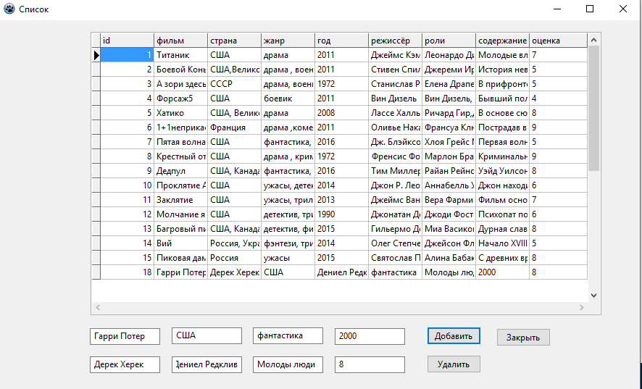
Добавление фильма

Slide 7
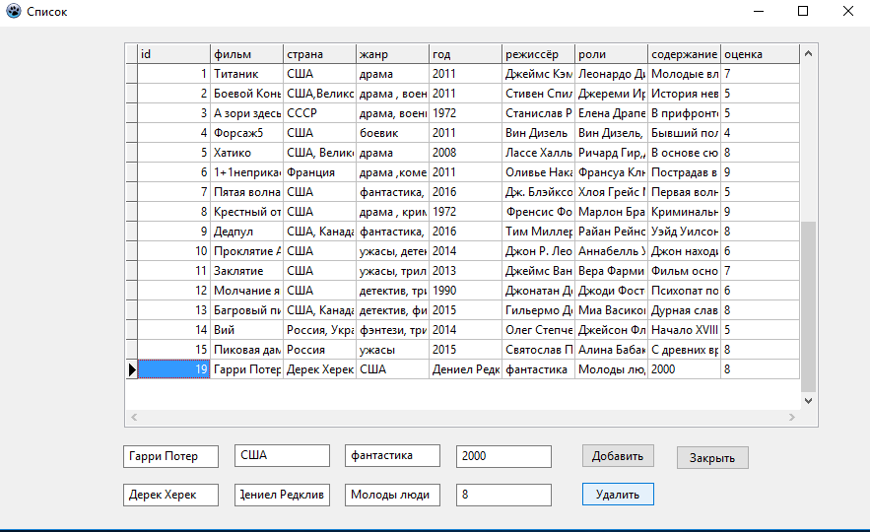
Удаление

Slide 8
Заключение
Программа Справочник владельца видеотеки имеет узкую область применения применяется в прокате видеофильмов

Slide 9
Источники
1.Г.И. Иванова «Технология программирования».
2. А.Г. Юркин - Задачник по программированию - 2002
3.http://www.studfiles.ru/preview/3545431/page:2/
4.http://www.freepascal.ru/article/lazarus/200904161505 00

